Slide 1





АКСЕЛЕРАТОР ИННОВАЦИОННЫХ ПРОЕКТОВ
"Фармер" — фермерская экосистема.
Цифровая экосистема, где фермеры получают удобное обучение и деньги, инвесторы — доход и продукты, а продавцы — клиентов.

Slide 2

Проблема
Фермерам нужны инструменты :
Потребность в обучении
Обновление техники
Привлечение инвестиций
Мотивация в повышении эффективности хозяйства за счет новых технологий
Продавцы не знают нужд фермеров
Дорогая реклама через точечные выставки
Не знание своего клиента
Конверсия продаж <20%, отсутствие актуальных данных
Заголовок - Raleway жирный
Название - Raleway полужирный
Основной текст - Raleway обычный
1
2
оборот малых ферм <10 млн руб., 15–20% закрываются ежегодно).

Slide 3

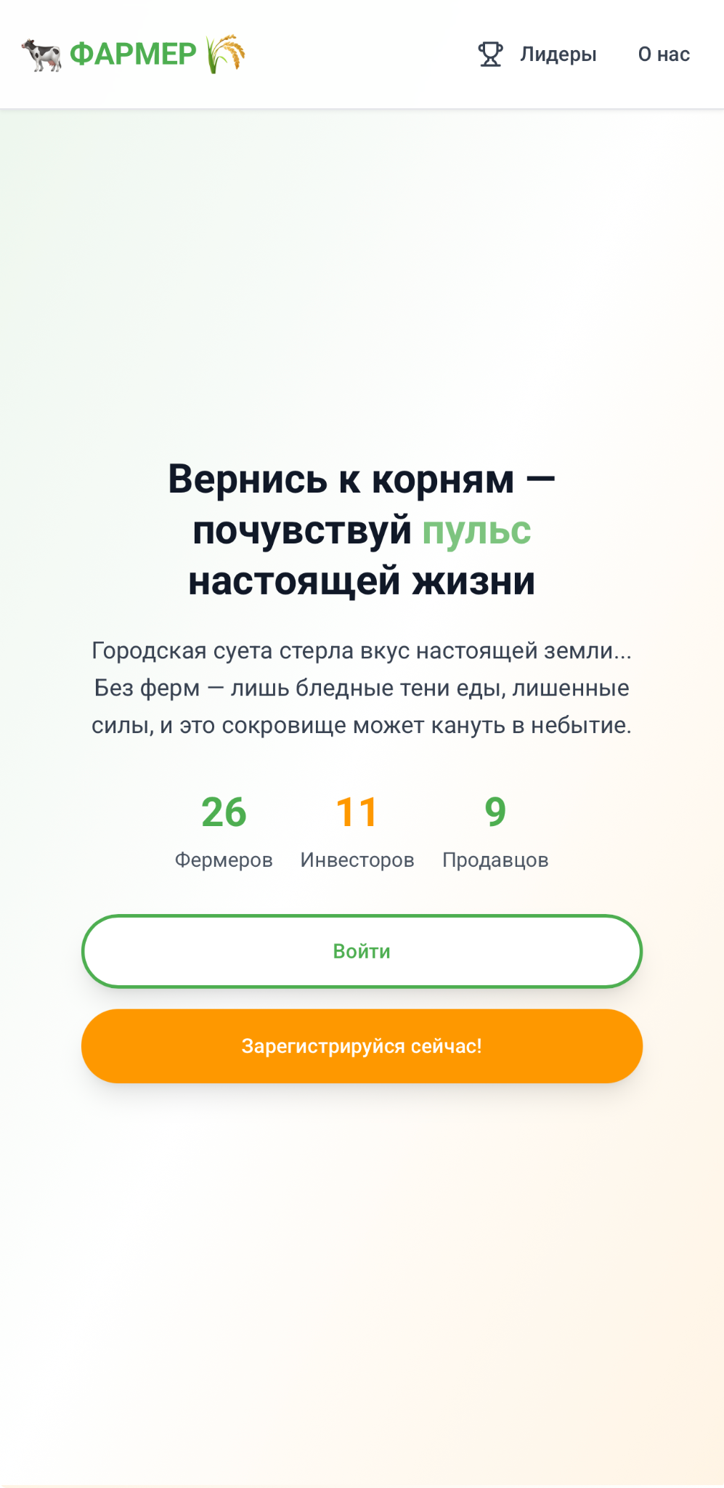
Продукт / Решение
"Фармер" — Фермерская экосистима с обучением и маркетплейсом. Фермеры размещают проекты (доли в животных/полях), инвесторы вкладывают и получают доход/продукты, продавцы анализируют данные и продают товары.
Основное свойство: Уникальная аналитика и возможность обучаться с AI
фото, картинка,
схема предполагаемого продукта
рамку удалить
24/7
3 тыс.
50-60 тыс.
Продавцов
Фермеров
доступ
"Фармер" помогает малым фермам расти устойчиво, снижая зависимость от кредитов и способствуя экологии через инвестиции в природу.

Slide 4
Бизнес-модель
Что продаем | Кому | Как и за сколько
Платформа с аналитикой, инвестициями и продажами подписка на обучение включая диагностику и аналитику), 3 типа: доход, продукты, патронаж), (данные, продажи, реклама , размещение рекламы ). | Фермерам Инвесторам Продавцам | Продаем онлайн через сайт - платформу - подписки 500–3000 руб./мес.) 250 р - размещение объявлений о продаже техники скота комиссия 5–10%со сделки Подписки от 3000 до 10000 руб./ мес.) размещение рекламы и товаров

Slide 5
Рынок
Общий объем целевого рынка
Доступный объём рынка
₽ Реально достижимый объем рынка в первый год (наш захват 2 %).
250 тыс. фермеров только в РФ ₽
50 тысяч фермеров
5 тысяч фермеров
Источник : Росстат, Минсельхоз 2024:
Источник: ЦБ РФ, KPMG 2024
Прогноз: ежегодный рост рынка в рублях на 15-20%.
Источник:Минсельхоз РФ

Slide 6
Конкуренты
Заголовок - Raleway жирный
Ваш продукт - Raleway полужирный
Основной текст - Raleway средний
 | Геймификация | Аналитика с рейтингами | Возможность обучаться | Большая база данных
ФАРМЕР | да | да | да | на пути
Россельхозбанк “Свое фермерство” | нет | нет | да | да
Авито | частично | да | нет | да
Телеграм каналы | нет | нет | нет | да
Пчелошеринг | да | да | нет | нет

Slide 7
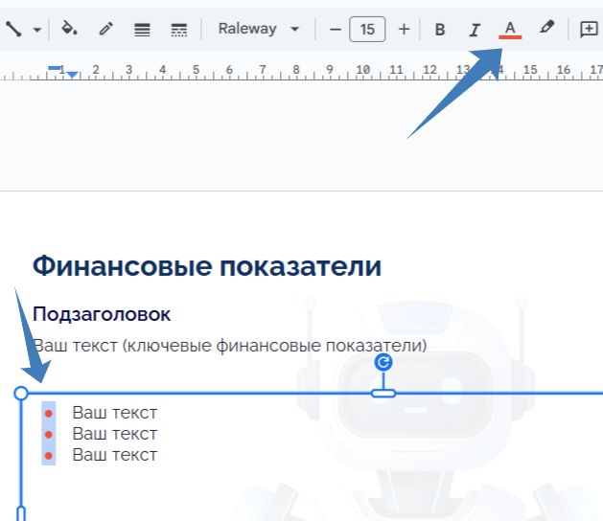
Финансовые показатели
Ключевые метрики (на основе наших прогнозов)
Чтобы поменять цвет маркеров - выделить точки и поменять цвет текста
Выручка 20 млн .за 2026 год ;
● Инвестиции: 3 млн руб. на запуск.
● EBITDA: ~150 млн руб. за 3 года.
● Безубыточность: Через 18–24 месяца.

Slide 8









Бизнес-модель
Ключевые партнеры
Ключевые виды деятельности
Ценностные предложения
Взаимоотношения
с клиентами
Потребительские сегменты
Минсельхоз, страховые, банки.
Анализ данных , обучение фермеров , продажа рекламы ,
Аналитика,
Геймификация ,
Обучение
Поддержка, сообщество.
Фермеры,
Инвесторы,
Продавцы.
Ключевые ресурсы
Каналы сбыта
Команда 7–10 человек,
3 млн руб.
Сайт , соцсети, Государсво
Структура издержек
Потоки поступления доходов
Разработка 30%, команда 20%, маркетинг 40%, операции 10%.
Комиссии 5–10%, подписки , реклама

Slide 9
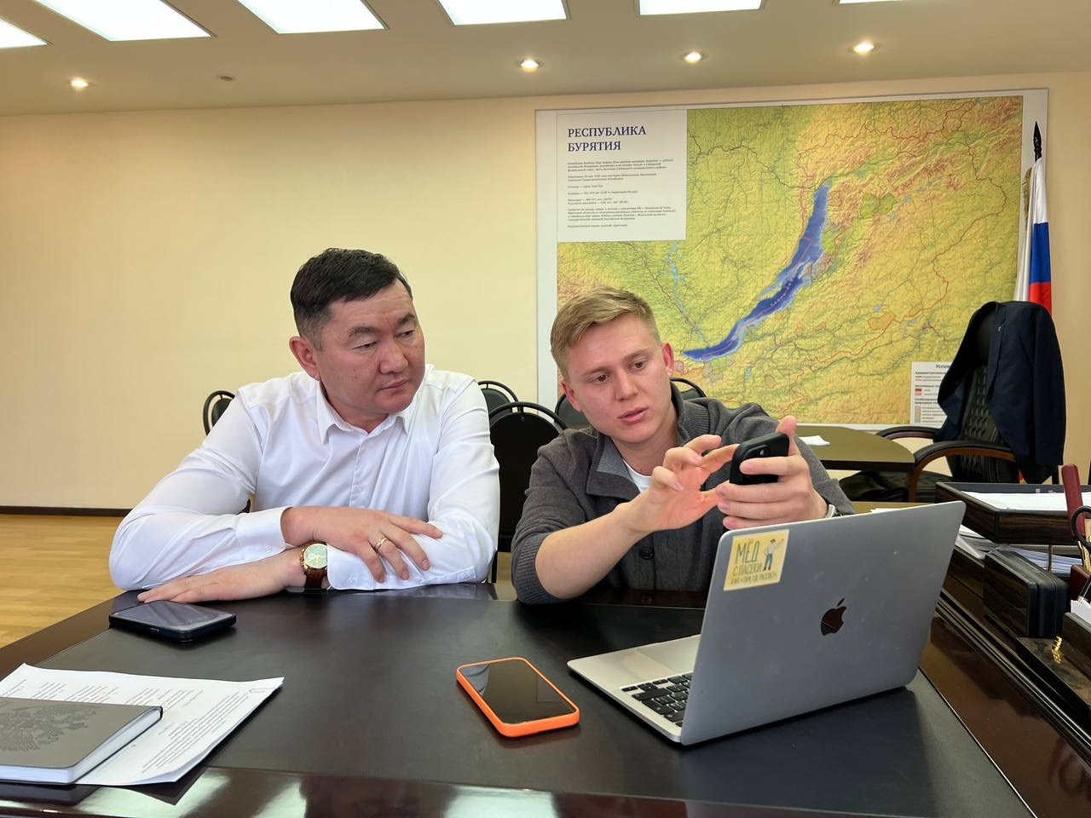
Текущие результаты :
Запущенный с MVP.
Первые пользователи - 28 фермеров , 9 продавцов , 13 инвесторов
Реклама через минсельхоз Бурятии
Предварительные договоренности с продавцами
Команда разработчиков
Акселератор от Сбербанка по внедрению Гигачат для обучения фермеров
Чтобы поменять цвет маркеров - выделить точки и поменять цвет текста

Slide 10
Рост: план продаж и развития
Цель: занять 20% рынка к 2029 году
2025
2026
2027
2028
2029
3 млн ₽ инвестиции
20 млн ₽
продаж
120 млн ₽ продаж
600 млн ₽ продаж
1,8 млрд ₽ продаж
Запуск MVP
Участие в премии Агролидеры России
Привлечение команды
Партнерства со страховыми и банками
Улучшение аналитики AI.
первые 100 фермеров и 10 продавцов
Расширение команды …
Подключение 1500 фермеров
Улучшение обучения для фермеров
100 продавцов
аккредитация как краудфандинговой платформы
10 тысяч фермеров
5 тысяч сделок
500 продавцов
полный запуск игры фермы
50 тысяч фермеров …
25 тысяч сделок
3000 продавцов
выход в страны снг и бразилии
150 тысяч фермеров …
500 млн пользователей
7000 продавцов
125 тыс сделок

Slide 11
Запрос
Блок «пилотирование»
Опишите запрос к
партнерам (нужны ресурсы, доступ к оборудованию, экспертиза и т.п.)
инвесторам, фондам (сколько денег нужно, на что)
R&D (экспертиза, доступ к оборудованию/лаборатории и тп)
Опишите, какой результат будет получен при получении этих ресурсов.
Если у вас разные запросы, делите на несколько слайдов: блок «пилотирование», блок «инвестиции», блок PR и т.п.
К партнерам — доступ к оборудованию для AI-аналитики; к инвесторам — 3 млн руб. на разработку и маркетинг; к R&D — экспертиза по страхованию и данным.
Результат: Получим масштабирование, запуск в 3 регионах, рост выручки
Инвесторам
3 млн ₽
за 10 процентов проекта

Slide 12
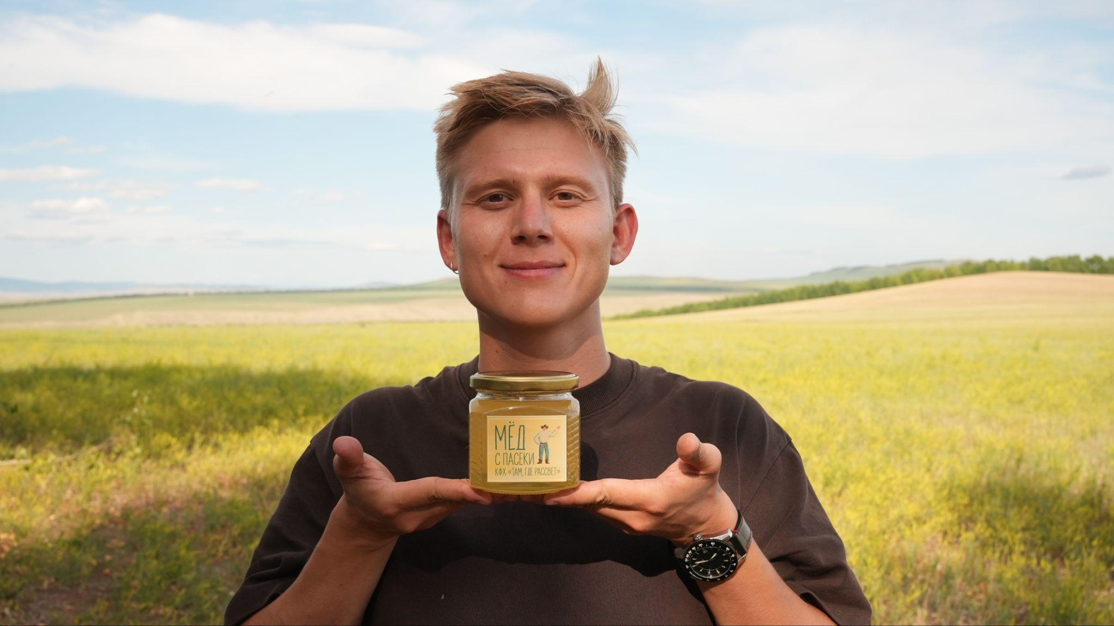
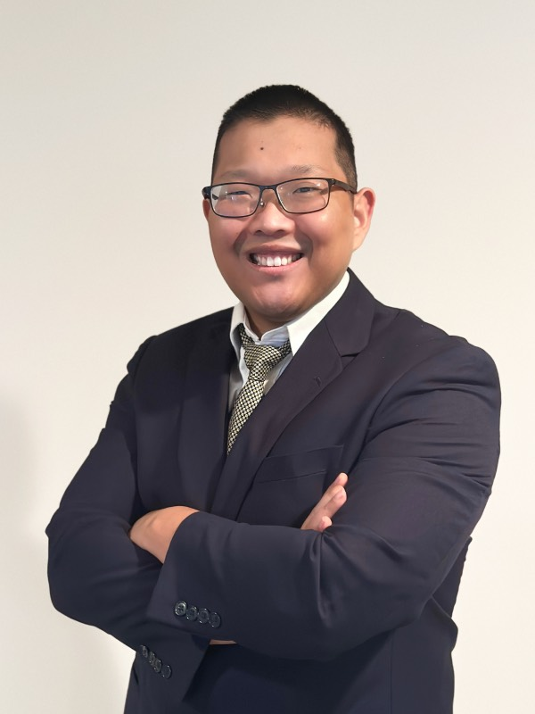
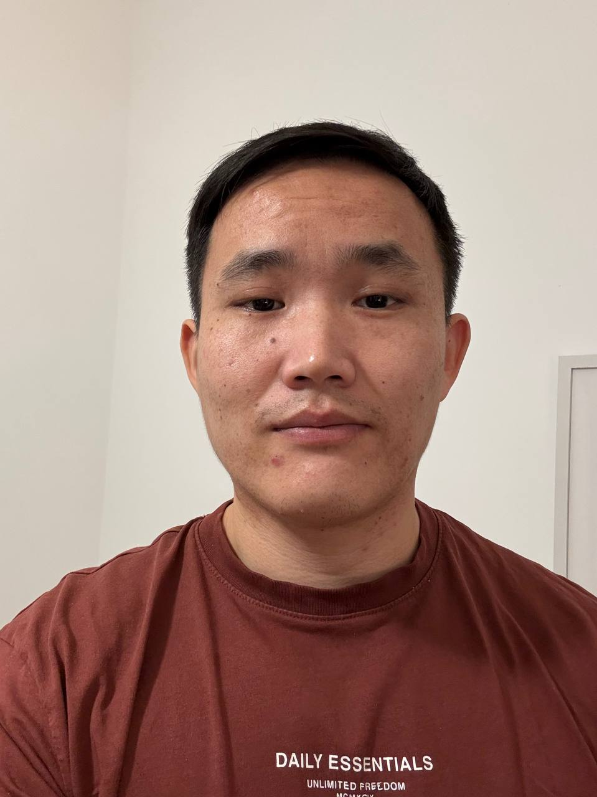
Команда
Илья Краснопеев
Роль: Автор и CEO.
Ключевые компетенции: Опыт в фермерстве, производство меда, туризм. публичная личность
Нима Доржиев
Backend-разработчик — для реализации серверной логики и взаимодействий с базами данных.
Арсалан Очиров
UI/UX дизайнер— разработка дизайна и улучшения пользовательского опыта.
Frontend-разработчик— для создания визуальной части и работы с интерфейсами.

Slide 13
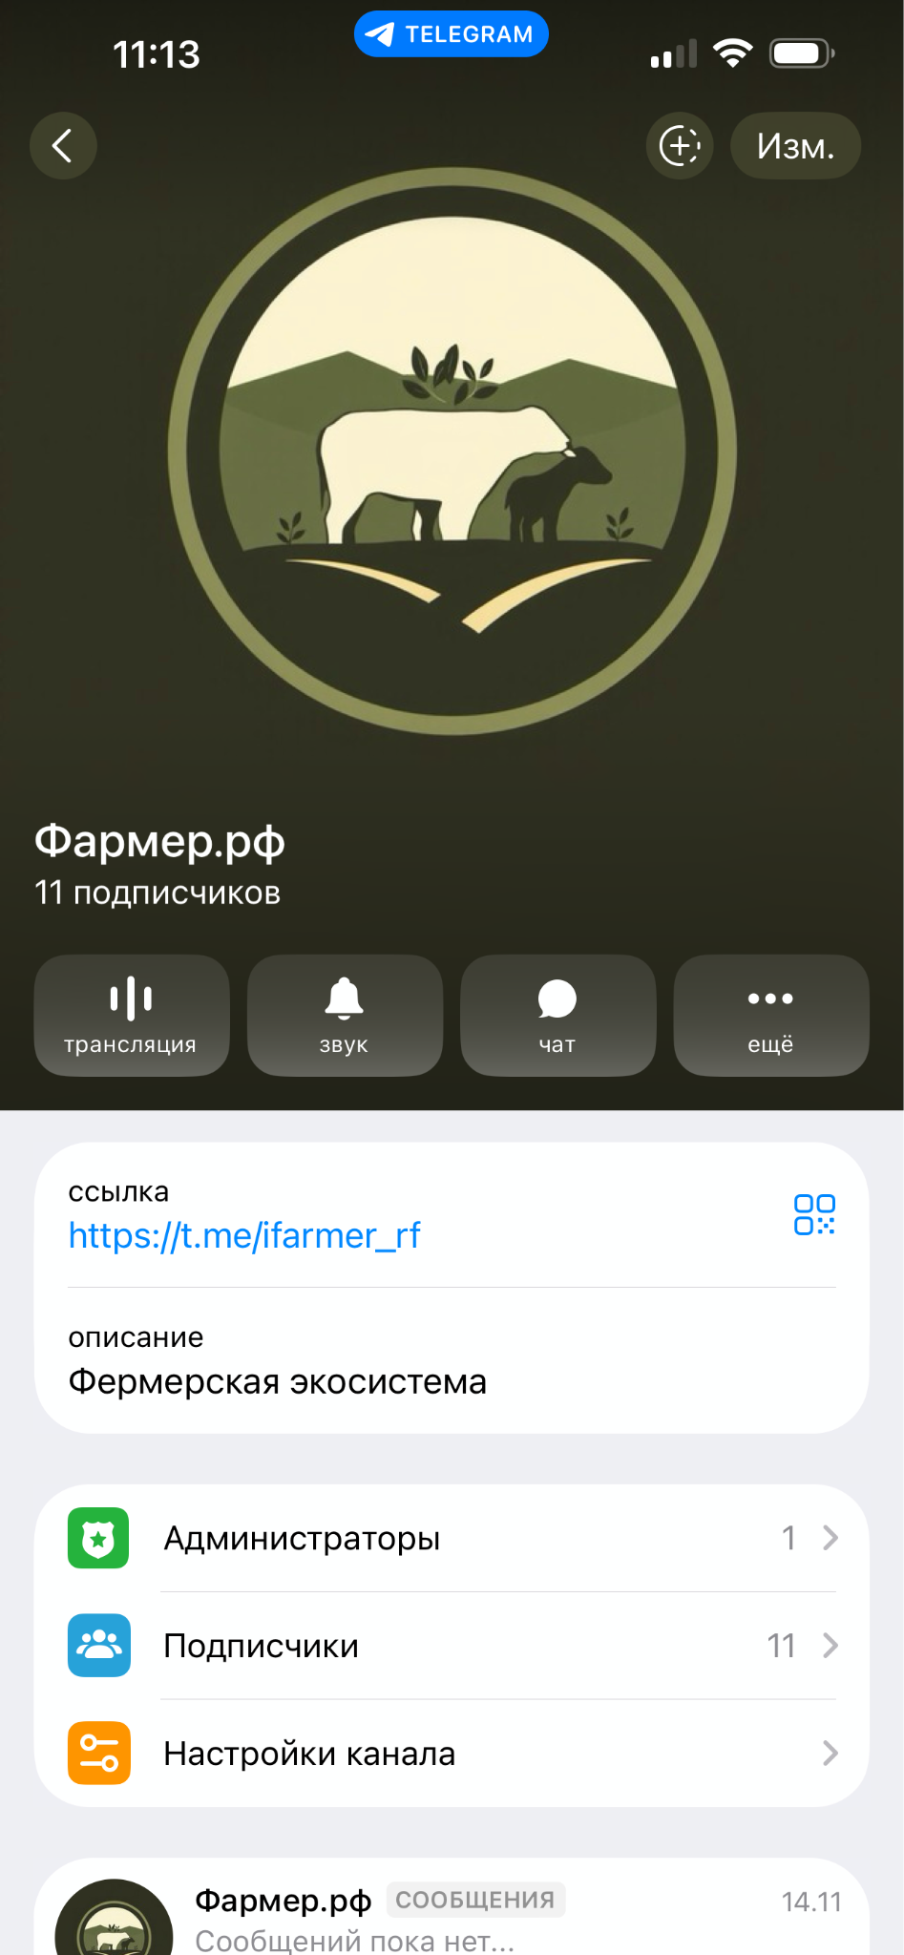


Контакты

